Slide 1

ByteDance-SJTU 课程项目
Translator APP
吕嘉溪
2021年12月19日

Slide 2
01
项目介绍
02
代码设计结构
CONTENT
03
Demo演示
04
项目难点与未来展望

Slide 3
1
PART ONE
项目介绍
项目概况

Slide 4
项目概况
Always believe that something wonderful is about to happen.
本项目完成了一款用于英语单词翻译和生词整理与学习的APP，主要包含以下三个功能模块：
1
2
3
查词功能
单词本功能
注册与登录系统
该模块采用了有道词典API，可以搜索返回单词的音标、释义、词态变化、例句、考试类型等信息，也可以获取单词发音。
在单词详情页面可通过星标的方式将单词加入生词本，生词本在工程中以SQLite数据库的方式存储。
用户可实现账户的注册、登录等操作，用户信息在工程中以SQLite数据库的方式存储，并采用Shared Preferences的方式保留用户的登录信息。

Slide 5
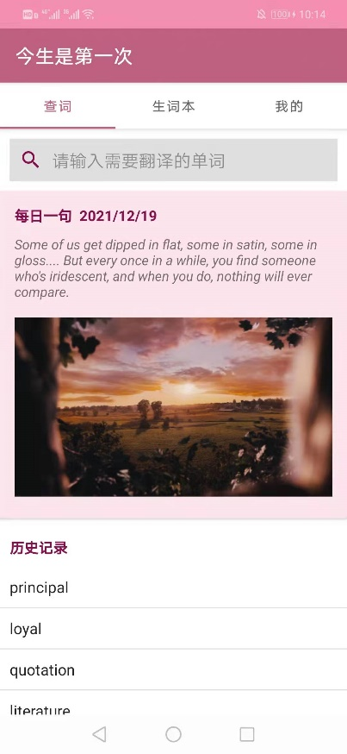
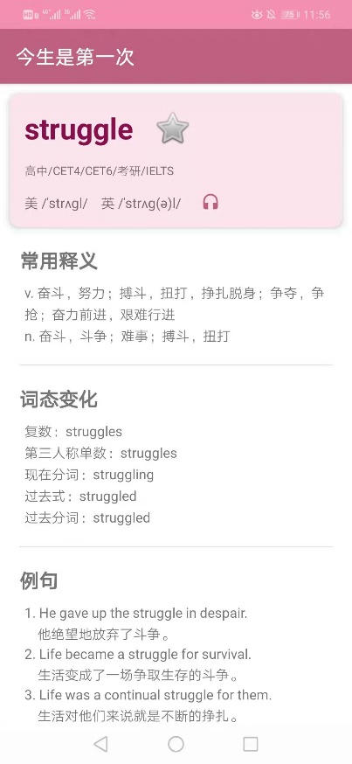
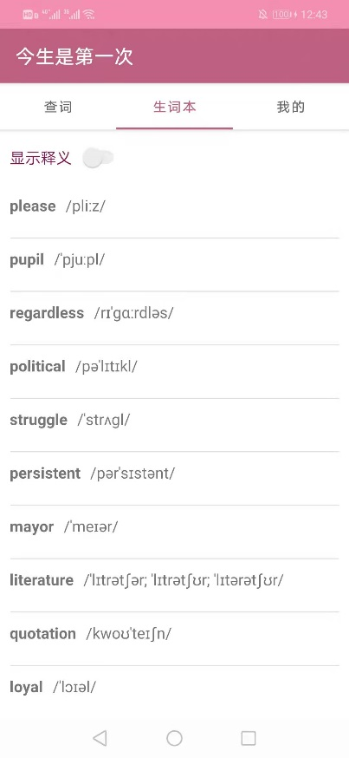
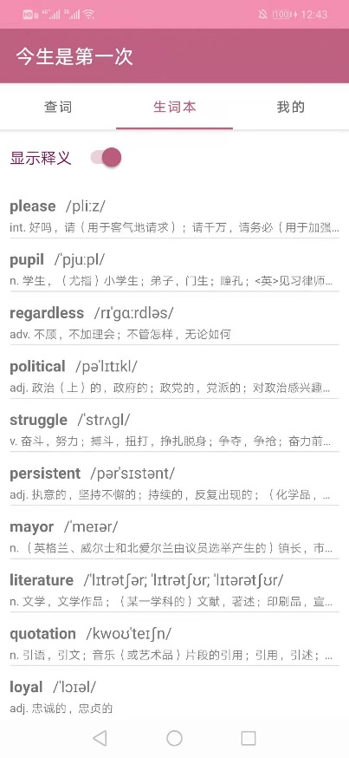
APP界面展示
Always believe that something wonderful is about to happen.
1 查词功能
2 单词本功能

Slide 6
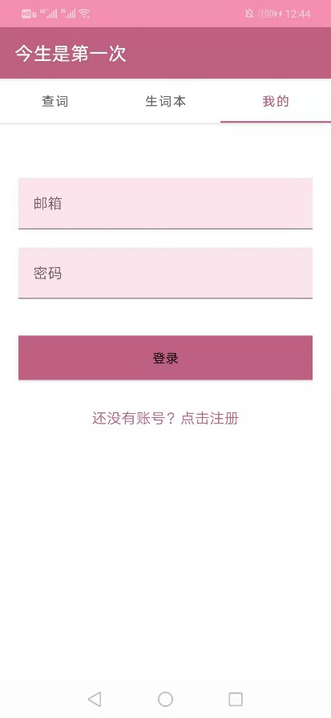
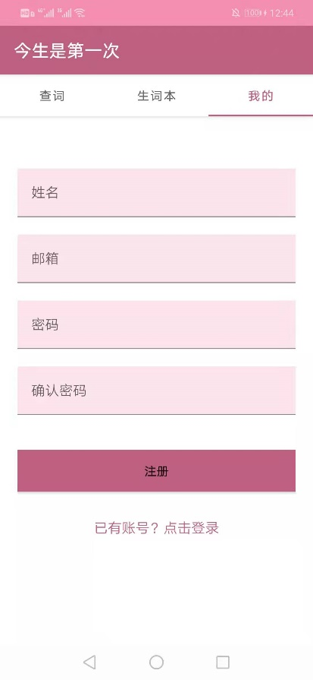
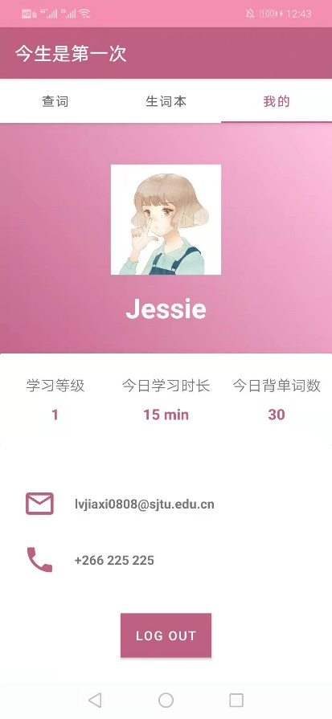
APP界面展示（续）
Always believe that something wonderful is about to happen.
3 注册与登录系统

Slide 7
2
PART TWO
代码设计结构
总体设计框架
代码结构说明
网络请求模块
数据库模块
注册与登录系统

Slide 8
总体设计框架
Always believe that something wonderful is about to happen.
SQLite数据库模块
网络请求模块
单词表
生词本
历史记录显示
用户信息表
用户注册
用户登录

Slide 9
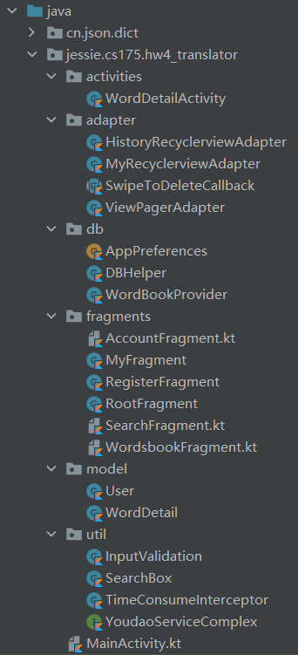
代码结构说明
Always believe that something wonderful is about to happen.
在页面布局方面，查词、生词本和个人信息三个功能模块由ViewPager和TabLayout控件组织：
查词Page和生词本Page的功能分别由SearchFragment和WordsbookFragment实现
个人信息Page由于涉及到登录、注册、个人空间等多个界面显示，采用RootFragment作为一个父容器，并根据相应的逻辑切换到MyFragment、RegisterFragment和AccountFragment
在数据存储方面，涉及到用SQLite存储的单词表和用户信息表，以及一个用于存储轻量级键值对的Shared Preferences
DBHelper：定义SQLite数据表
WordBookProvider：继承Content Provider类定义数据库操作方法
AppPreferences：轻量级键值对的定义和初始化
WordDetailActivity：点击查词后跳转的单词详情界面
数据库
页面布局

Slide 10
代码结构说明（续）
Always believe that something wonderful is about to happen.
在使用RecyclerView和ViewPager呈现数据时，需要用到一些adapter：
HistoryRecyclerviewAdapter和MyRecyclerviewAdapter分别用于历史记录和单词本的RecyclerView呈现
ViewPagerAdapter是ViewPager的adapter
SwipeToDeleteCallback：用于实现单词本内元素的左滑删除功能
两个数据模型
User：用户类
WordDetail：单词类
其他工具类
InputValidation：定义了一些用户注册登录时的有效性判断方法
SearchBox：自定义搜索框布局
TimeConsumerInterceptor：网络请求时间
YoudaoServiceComplex：有道词典API界面
cn.json.dict：有道词典API的Json Bean
Adapter
数据模型
工具类

Slide 11

网络请求模块
Always believe that something wonderful is about to happen.
词典数据来源：采用了有道词典免费API
网络请求操作：采用了Retrofit+OKHttp框架
对抓取的Json格式数据进行解析并呈现
主要功能：
获取单词音标、考试类型、常用释义、词态变化、例句
通过点击星标将单词加入生词本
通过点击icon播放从网络url获取的单词发音
播放单词音频的实现
采用MediaPlayer载入并播放音频流

Slide 12
数据库模块
字段名 | 字段含义
_id | 主键，自动填充
word | 单词
usphone | 美音音标
ukphone | 英音音标
audiourl | 音频url
examtype | 考试类型
Meaning | 含义
changes | 词态变化
sentences | 例句
star | 是否星标
deleted | 是否从单词本中删除
Always believe that something wonderful is about to happen.
采用SQLite维护两张数据表：单词表和用户表
单词表：主要用于为生词本和历史记录提供数据来源
生词本：select star=1并且deleted=0 的记录，通过recyclerview呈现
历史记录：select所有记录，按id逆序呈现
用户信息表：主要用于注册和登录系统
为了在APP关闭并在此打开后保留用户登录信息，采用Shared Preferences存储键值对数据
键值对 | 含义
isLogin | 是否已登录
username | 用户名
email | 用户邮箱
password | 用户密码
字段名 | 字段含义
_id | 主键，自动填充
user_name | 用户名
user_email | 用户邮箱
user_password | 用户密码

Slide 13
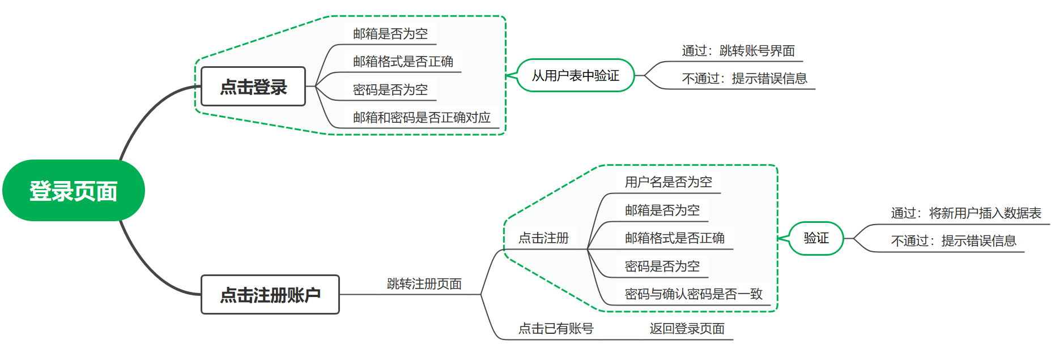
注册与登录系统
Always believe that something wonderful is about to happen.
登录和注册系统的逻辑设计如下：

Slide 14
3
PART THREE
Demo演示
查词功能演示
生词本功能演示
注册与登录功能演示

Slide 15

查词功能演示
Always believe that something wonderful is about to happen.

Slide 16
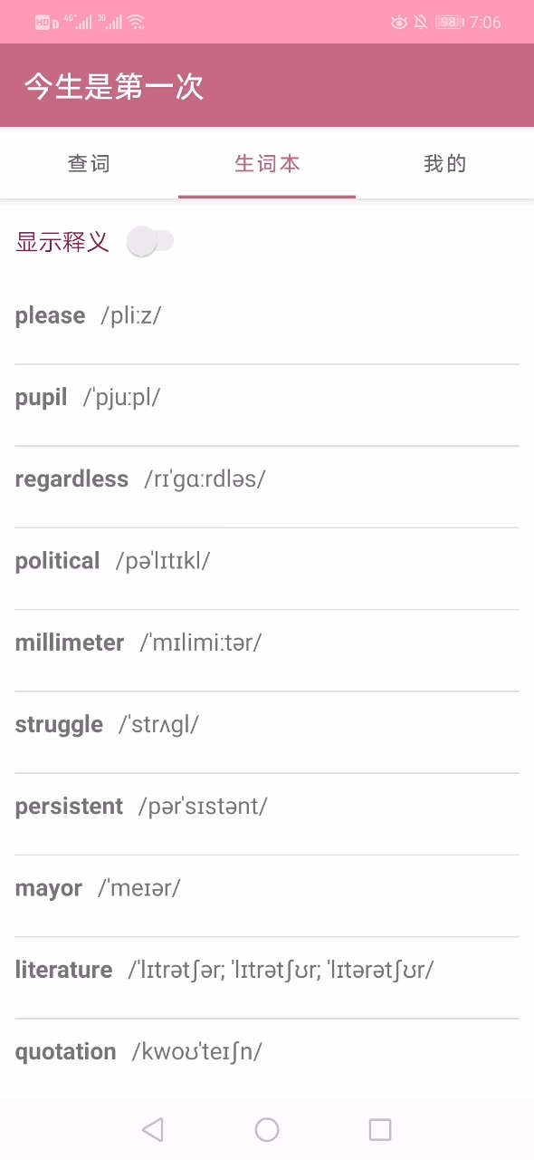
生词本功能演示
Always believe that something wonderful is about to happen.
Switch开关：控制是否显示释义
左滑可将单词从生词本中删除，删除后在一定时间内可选择撤销
从生词本可以点击进入单词详情页

Slide 17
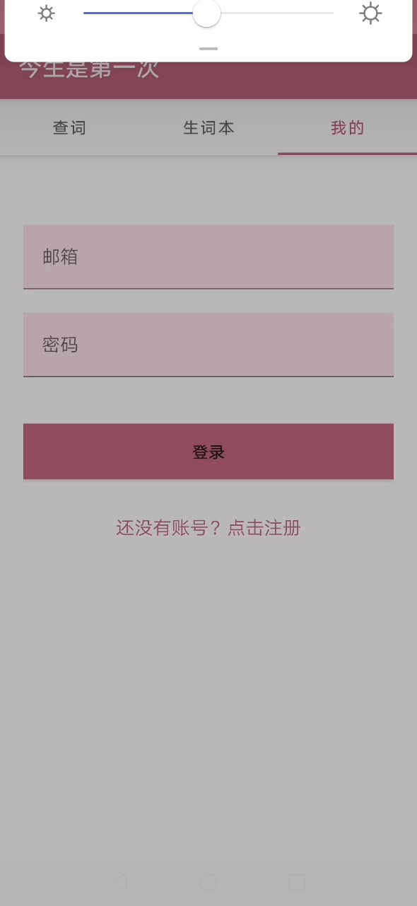
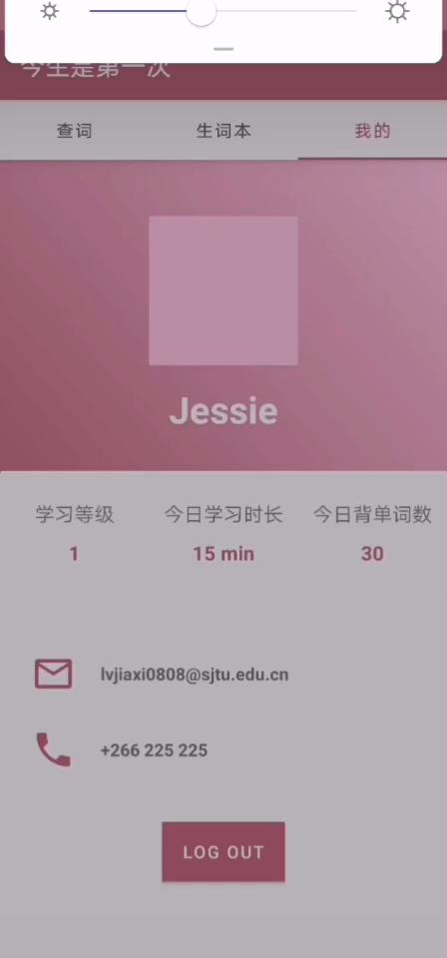
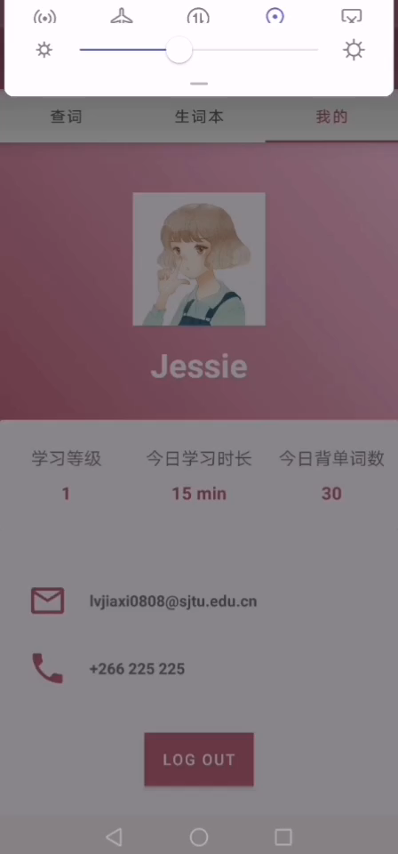
注册与登录功能演示
Always believe that something wonderful is about to happen.
注册和登录演示（注：好像输入密码时，录屏功能会自动黑屏）
从相册上传头像
拍照上传头像

Slide 18
4
PART THREE
总结与展望
未来展望
写在最后

Slide 19
尚未解决的问题
Always believe that something wonderful is about to happen.
由于时间关系，还有一些没有解决的小bug，会在之后加以改进…
01
02
单词详情页的星标状态
03
单词详情页的星标状态不能保持。目前想到的解决方法是每一次跳转时从数据库中读取star字段的状态并进行显示。
账户界面的头像
04
账户界面的头像不能在退出再进入后保持。目前尝试了将头像在external storage中的文件路径保存在shared preferences中，并在每一次跳转时去读取键值对，但还存在一些小问题。
历史记录
历史记录在此查询的单词还不能出现在最上面；
另外为了节省空间，还希望只显示若干条（例如10条）历史查询记录，但还没有解决content provider使用limit的方法。
账户界面
账户界面的学习时长和今日背单词数目前是写死在程序程序中的，希望后续加以更新。

Slide 20
写在最后
Always believe that something wonderful is about to happen.
碎碎念
这学期是我第一次接触安卓开发，在此之前从来没有接触过安卓开发，甚至没有接触过java、kotlin等编程语言，偶然在学创的推送中看到了课程的旁听报名，就开始了这段旅程，也是因为这个在写大作业的时候随手将App name改成了【今生是第一次】。因为对安卓框架的不熟悉以及数据库、线程方面的知识也很薄弱，所以在学习和做作业时遇到了好多困难和挑战，但是在这个过程中意外地发现原来自己完成一个又一个App是一件虽然痛苦，但是又充满快乐和成就感的事情，属实是【人菜瘾又大】了哈哈哈。
感恩
很开心自己将这门课坚持到最后，（虽然拖过了提交大作业的ddl），全当是带给自己的成长和纪念。
感谢学创和字节为我们提供的学习的平台，感谢字节跳动所有工程师的辛苦付出！！

Slide 21
THANKS FOR YOUR WATCHING

